Slide 1
Sysbench + mysql
Minseon Cho
CHANGWON NATIONAL UNIVERSITY

Slide 2
mysql
오픈소스 관계형 데이터베이스 관리 프로그램

Slide 3

Mysql 설치
Apt-get을 이용한 설치를 진행
Mysql-server와 mysql-client를 모두 설치해야함
Mysql을 external disk에서 실행시켜야할 필요가 있는 경우 source code 빌드를 추천
Apt-get으로 설치한 mysql의 db 경로도 변경 가능하여 시도하였으나 발생한 에러를 해결하지 못했음
External disk로 이동시키는 경우 경로를 인식하지 못하는 문제가 자주 발생하는 듯 함

Slide 4
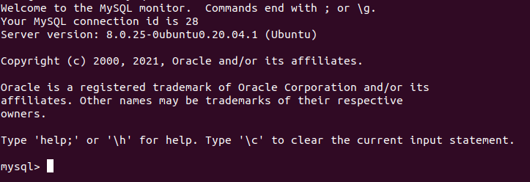
Mysql 실행
Mysql 실행
Mysql 접속
정상적으로 접속되었을 시 아래와 같이 뜸

Slide 5
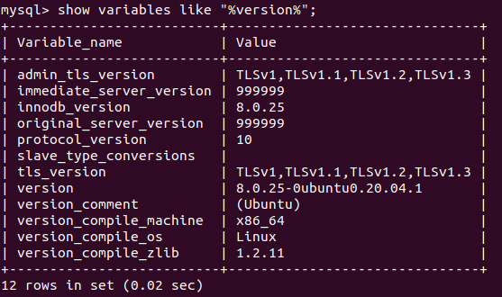
Mysql 실행
Mysql 버전 확인
Mysql 종료

Slide 6
Mysql 재설치
Mysql 삭제
사용하지 않는 패키지 삭제
오래된 설치 파일 삭제
이후 다시 설치
위의 과정을 거치지 않고 재설치한 경우 이전에 수정한 설정값들이 재설치 이후에도 남아 에러 발생 가능

Slide 7
sysbench
LUA 기반 스크립트를 사용해서 작동하는 벤치마크
Oltp 스크립트를 이용해서 mysql을 작동시킬 수 있음

Slide 8
Sysbench apt-get 설치
Apt-get 설치

Slide 9

Sysbench 소스코드 설치
Git에서 소드코드 다운로드
$git clone https://github.com/akopytov/sysbench.git
다운로드 받은 sysbench 디렉토리로 진입
Autogen.sh 실행

Slide 10
Sysbench 소스코드 설치
Configure 실행
./configure --prefix={설치경로} --with-mysql-includes={mysql 헤더 경로} --with-mysql-libs={mysql lib 경로}
경로를 모르는 경우: $whereis mysql
Mysql을 소스코드 빌드 대신 apt-get으로 설치한 경우 헤더파일이 존재하지 않음 :libmysqlclient-dev 설치

Slide 11
Sysbench 소스코드 설치
빌드 및 설치
설치된 위치의 bin 폴더로 이동
정상작동하는지 확인(버전 확인)

Slide 12
Sysbench용 schema와 user 생성
Mysql 접속
Schema와 user 생성
create database sysbench;
create user 'sysbench'@'localhost' identified by 'sysbench';
create user 'sysbench'@'127.0.0.1' identified by 'sysbench';
grant all on sysbench.* to 'sysbench'@'localhost';
grant all on sysbench.* to 'sysbench'@'127.0.0.1';
flush privileges;

Slide 13
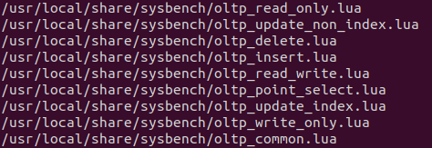
Sysbench 실행
실행은 3단계로 구성
Prepare: 워크로드 실행을 위해 필요한 데이터 준비
Run: 워크로드 실행
Cleanup: 실행하는데 사용한 데이터 삭제
워크로드 실행에 필요한 oltp LUA 스크립트 위치 확인

Slide 14
Sysbench 실행
실행
Mysql 설정과 실험에 필요한 설정에 맞춰서 파라미터 세팅
--table-size: 각 테이블의 데이터 개수
--threads: 쓰레드 개수
--time: 실행 시간 설정 (초 단위)
사용할 lua 스크립트는 별도의 플래그 없이 입력
마지막에 실행 단계에 맞게 prepare/run/cleanup 입력

